Slide 1
Habla de Europa en tu Universidad El Futuro de Europa Universidad Carlos III 14 11 2019
Paz Guzmán, Representación de la Comisión Europea en España

Slide 2
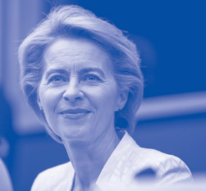
5

Slide 3
Orientaciones políticas de la presidenta electa:
Un Pacto Verde Europeo
Una economía que funcione en pro de las personas
Una Europa adaptada a la era digital
La protección de nuestro estilo de vida europeo
Una Europa más fuerte en el mundo
Un nuevo impulso a la democracia europea

Slide 4
1. Pacto Verde Europeo
Convertirnos en el primer continente climáticamente neutro del mundo en 2050
Propuesta de un Pacto Verde Europeo en los primeros 100 días de mandato
Primera Ley Europea sobre el Clima que consagrará en una norma el objetivo de neutralidad climática para 2050.
Plan de Inversiones Sostenibles para Europa y creación de un Banco Climático
Implantación de un impuesto sobre el carbono en frontera para evitar fugas de carbono u ampliación del régimen de comercio de derechos de emisión.
Creación de un Fondo de Transición Justa.
Líder mundial en economía circular y tecnologías limpias.
Elevar el objetivo de la UE para el 2030 de reducción de emisiones a 55%
Notes:
Invertir en investigación e innovación, rediseñar nuestra economía y actualizar nuestra política industrial
Revisión de la Directiva sobre fiscalidad de la energía

Slide 5
2. Una economía que funcione en pro de las personas
APOYO A LA PYME: nueva Estrategia para las pymes; reducir la burocracia y mejorar su acceso al mercado → un nuevo fondo público-privado especializado en ofertas públicas iniciales de pymes
PROFUNDIZAR LA UEM:
Instrumento presupuestario de convergencia y competitividad para la zona del euro
Culminación de la unión bancaria: Mecanismo de protección común para el Fondo Único de Resolución y Sistema Europeo de Garantía de Depósitos.
Reforzar el rol internacional del euro
Reorientación del Semestre Europeo e integración de los objetivos de desarrollo sostenible de las Naciones Unidas.

Slide 6
2. Una economía que funcione en pro de las personas
PILAR SOCIAL DE EUROPA
Plan de acción para aplicar plenamente el Pilar Europeo de Derechos Sociales
En los primeros 100 días: instrumento jurídico para garantizar un salario mínimo justo
Sistema Europeo de Reaseguros de prestaciones por desempleo
Reforzar la lucha contra la pobreza: Garantía Infantil Europea
Aplicar la directiva sobre conciliación de la vida familiar y la vida profesional.
Garantía Juvenil como instrumento permanente para luchar contra el desempleo juvenil.
Notes:
Mejor reparto de responsabilidades entre mujeres y hombres, a fin de aumentar la participación de las mujeres en el mercado laboral y luchar contra la pobreza infantil
Estas medidas contarán con el respaldo de la inversión procedente del Fondo Social Europeo Plus.
En los 100 primeros días: medidas de transparencia salarial vinculantes
Cuotas para el equilibrio de género en los consejos de administración de las empresas

Slide 7
2. Una economía que funcione en pro de las personas
IGUALDAD PARA TODOS
Nueva legislación contra la discriminación
Nueva estrategia europea de género.
Medidas de transparencia salarial vinculantes
Fijar cuotas para el equilibrio de género en los consejos de administración de las empresas
Un colegio de comisarios plenamente igualitario en materia de género y, al final del mandato, plena igualdad en todos los niveles de la gestión de la Comisión
Añadir la violencia contra las mujeres a la lista de delitos del ámbito de actuación de la Unión definidos en el Tratado.
EQUIDAD TRIBUTARIA
«Si a finales de 2020 no existiera todavía una solución global para un impuesto digital justo, la UE debería actuar por sí sola»

Slide 8
3. Una Europa adaptada a la era digital
Elaboración de normas comunes para nuestras redes 5G
Soberanía tecnológica en áreas tecnológicas críticas: blockchain, informatica de alto rendicmiento, informatica cuantica, inteligencia artificial.
Primeros 100 días de mandato: propuestas legislativas para un enfoque europeo coordinado sobre las implicaciones éticas y humanas de la inteligencia artificial.
Nueva norma sobre servicios digitales
Plena digitalización de la Comisión Europea.
Capacitación de las personas a través de la educación y el desarrollo de competencias: Plan de acción de educación digital.
Triplicar el presupuesto de Erasmus+

Slide 9
3. Una Europa adaptada a la era digital
Nueva norma sobre servicios digitales
Mejorar las normas de responsabilidad y seguridad para las plataformas digitales
Completar nuestro mercado único digital
A través de la Ciberunidad conjunta para acelerar el intercambio de información y mejorar nuestra protección
Impulsar la plena digitalización
Capacitar a las personas a través de la educación y las competencias digitales
→ Hacer realidad el Espacio Europeo de Educación para 2025
Reforzar las competencias digitales
Apoyar al Parlamento Europeo para triplicar el presupuesto de Erasmus +

Slide 10
4. Proteger nuestro estilo de vida europeo
Defensa del Estado de Derecho
Responsabilidad compartida de todas las instituciones de la UE y todos los Estados miembros
mecanismo complementario y general sobre el Estado de Derecho, con un ámbito de aplicación a escala de la UE y un informe anual objetivo por parte de la Comisión Europea
Proteger el Estado de Derecho, mediante la cooperación y el apoyo mutuo, teniendo en cuenta una respuesta eficaz, proporcionada y disuasoria como último recurso
Propuesta de integración del Estado de Derecho en el próximo marco financiero plurianual
Propuesta de integración del Estado de Derecho en el próximo marco financiero plurianual

Slide 11
4. Proteger nuestro estilo de vida europeo
Nuevo Pacto sobre Migración y Asilo:
1. Fronteras exteriores fuertes
2. Modernizar nuestro sistema de asilo
3. Recuperar el pleno funcionamiento de Schengen

Slide 12
5. Una Europa más fuerte en el mundo
Liderazgo mundial responsable
Multilateralismo en el ADN de Europa: mantener y actualizar el orden mundial basado en normas.
Comerció libre y justo
Exportar nuestros valores europeos a todo el mundo
Mantener a la UE como el mayor donante de ayuda al desarrollo
Estrategia global para África
Perspectiva Europea de los Balcanes Occidentales
(negociaciones para la adhesión de Macedonia del Norte y Albania a la UE)
Asociación estratégica con el Reino Unido, que seguirá siendo nuestro aliado y amigo.

Slide 13
5. Una Europa más fuerte en el mundo
DEFENSA DE EUROPA
Mantener a la OTAN como piedra angular de la defensa colectiva de Europa.
Reforzar el Fondo Europeo de Defensa para apoyar la investigación y el desarrollo de capacidades
Desarrollar un enfoque integrado y global de nuestra seguridad

Slide 14
6. Un nuevo impulso a la democracia europea
Proteger y fortalecer nuestra democracia:
Fomentar la participación de los ciudadanos europeos → Conferencia sobre el futuro de Europa (comienza en 2020 y durará 2 años)
Reforzar la relación entre la Comisión Europea y el Parlamento Europeo
Mejorar juntos el sistema de cabezas de lista (Spitzenkandidaten) para el verano de 2020.

Slide 15
6. Un nuevo impulso a la democracia europea
Creación de un organismo ético independiente y común para todas las instituciones de la UE
Plan de Acción para la Democracia Europea:
1
Abordar las amenazas de intervención exterior en las elecciones europeas
2
Mayor transparencia en la publicidad política pagada
3
Normas más claras sobre la financiación de los partidos políticos europeos

Slide 16
¡Muchas gracias!

Slide 17
Elecciones Europeas 2019
Secretariat-General and Directorate-General for Communication

Slide 18
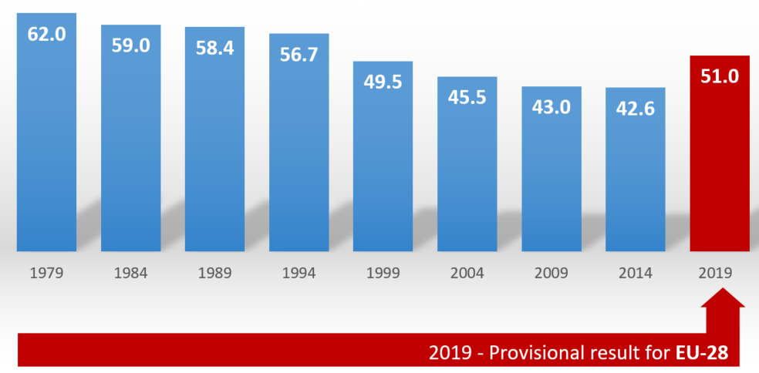
Cifras globales de participación
Updated 4 June 2019 at 09:30

Slide 19
Participación por Estado miembro
Participación en %
Comparación con 2014, en puntos porcentuales

Slide 20
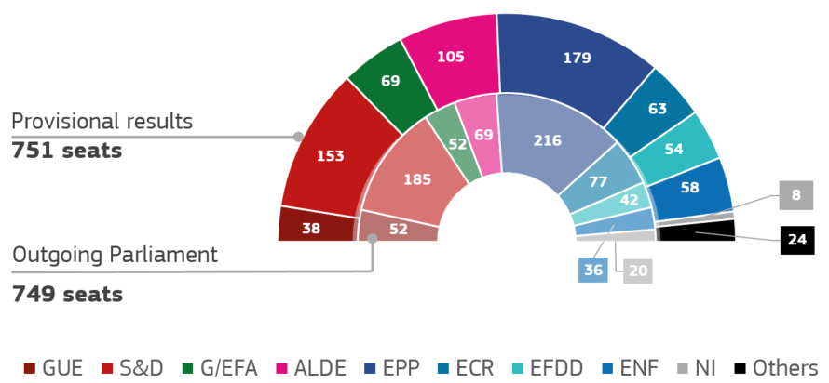
El nuevo Parlamento Europeo

Slide 21
¿Una oleada populista?
2014 2019
(Porcentaje de votos)

Slide 22
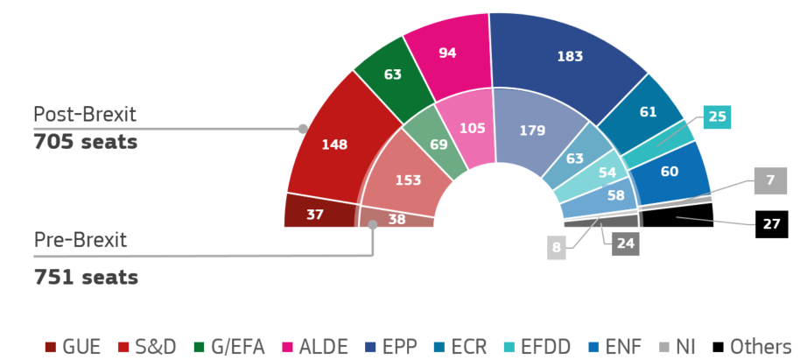
Después del Brexit: el nuevo Parlamento Europeo

Slide 23
Artículo 17 (7) del Tratado de la Unión Europea
Teniendo en cuenta el resultado de las elecciones al Parlamento Europeo y tras mantener las consultas apropiadas, el Consejo Europeo propondrá al Parlamento Europeo, por mayoría cualificada, un candidato al cargo de Presidente de la Comisión. El Parlamento Europeo elegirá al candidato por mayoría de los miembros que lo componen. Si el candidato no obtiene la mayoría necesaria, el Consejo Europeo propondrá en el plazo de un mes, por mayoría cualificada, un nuevo candidato, que será elegido por el Parlamento Europeo por el mismo procedimiento..
El Consejo, de común acuerdo con el Presidente electo, adoptará la lista de las demás personalidades que se proponga nombrar miembros de la Comisión. Éstas serán seleccionadas, a partir de las propuestas presentadas por los Estados miembros, de acuerdo con los criterios enunciados en el párrafo segundo del apartado 3 y en el párrafo segundo del apartado 5.
El Presidente, el Alto Representante de la Unión para Asuntos Exteriores y Política de Seguridad y los demás miembros de la Comisión se someterán colegiadamente al voto de aprobación del Parlamento Europeo. Sobre la base de dicha aprobación, la Comisión será nombrada por el Consejo Europeo, por mayoría cualificada.

Slide 24
Declaraciones
6. Declaración relativa a los apartados 5 y 6 del artículo 15, a los apartados 6 y 7 del artículo 17 y al artículo 18 del Tratado de la Unión Europea
En la elección de las personas que habrán de desempeñar los cargos de Presidente del Consejo Europeo, Presidente de la Comisión y Alto Representante de la Unión para Asuntos Exteriores y Política de Seguridad deberá tenerse debidamente en cuenta la necesidad de respetar la diversidad geográfica y demográfica de la Unión y de sus Estados miembros.
11. Declaración relativa a los apartados 6 y 7 del artículo 17 del Tratado de la Unión Europea
La Conferencia entiende que, en virtud de lo dispuesto en los Tratados, el Parlamento Europeo y el Consejo Europeo son responsables conjuntamente de la buena marcha del proceso que conduce a la elección del Presidente de la Comisión Europea. Por consiguiente, antes de la decisión del Consejo Europeo, se mantendrán las necesarias consultas entre representantes del Parlamento Europeo y del Consejo Europeo, en el marco que se estime más oportuno. Dichas consultas, conforme a lo dispuesto en el párrafo primero del apartado 7 del artículo 17, versarán sobre el perfil de los candidatos al cargo de Presidente de la Comisión, teniendo en cuenta las elecciones al Parlamento Europeo. Las condiciones de celebración de dichas consultas podrán precisarse en el momento oportuno, de común acuerdo entre el Parlamento Europeo y el Consejo Europeo.

Slide 25
La gobernanza económica en la UE

Slide 26
Calendario del Semestre Europeo

Slide 27
Recomendaciones Específicas por País
Cada mayo, la Comisión presenta las Recomendaciones
Específicas por País que son aprobadas por el Consejo Europeo
Incluyen recomendaciones concretas, específicas y medibles para 12-18 meses
Son orientaciones políticas claras para los Estados previas a la finalización de los proyectos presupuestarios para el año siguiente

Slide 28
Triángulo Virtuoso:
RESPONSABILIDAD FISCAL
INVERSIONES
RESPONSABILIDAD FISCAL
REFORMAS ESTRUCTURALES
Notes:
The overarching conclusion of our analysis is that we have to redouble our efforts along the "virtuous triangle" of: boosting investment, pursuing structural reforms and ensuring responsible fiscal policies.
In doing so, we have to focus on social fairness and more inclusive growth.
Higher investment would support both demand in the short run and lift our growth potential in the longer run. For this to materialise, we need to tackle regulatory and administrative barriers to investment at all levels. We also need to progress with the Banking Union and the Capital Market Union and address the remaining weaknesses in some national banking sectors. And, of course, we need to continue with the successful implementation of the Investment Plan for Europe.
Productivity-enhancing reforms would attract investment and increase real incomes. At EU level, the implementation of the Single Market Strategy will create new business opportunities. But first and foremost, ambitious progress is needed at the level of Member States.
Responsible fiscal policies remain crucial for macroeconomic stability and sustainable growth.
1, Responsabilidad Fiscal:
del Pacto de Estabilidad y Crecimiento aplica si:
- Déficit administraciones públicas supera el 3% del PIB
- La deuda pública bruta supera el 60% del PIB

Slide 29
Pacto de Estabilidad y Crecimiento
Un equilibrio adecuado de reglas fiscales entre varias compensaciones /”trade-offs”
Adecuación con los objetivos; flexibilidad sin riesgo moral; sofisticación y simplicidad/transparencia; la igualdad de trato y respectando la soberanía nacional
El marco dentro del cual los EMs son responsables de la política fiscal y toman sus decisiones presupuestarias
Pero debe ser compatible con las normas establecidas
Coordinación al nivel UE
Dos vertientes (“brazos”) – reglas preventivas y reglas correctoras
Notes:
El Pacto de Estabilidad y Crecimiento (PEC) es un conjunto de normas destinadas a garantizar que los países de la Unión Europea adopten las finanzas públicas sanas y coordinan sus políticas fiscales.
The SGP is rule-based framework where Member States are responsible for the conduct of fiscal policy but that policy should be compatible with the common rules, to avoid putting in danger the Economic and Monetary Union.
Every fiscal norm or rule will – by definition - have some of level of arbitrariness - but they are considered necessary to enforce discipline.
Well-designed fiscal rules should exhibit certain characteristics. But it is also widely recognised that important trade-offs have to be made between these characteristics.
Fiscal rules should be adequate with respect to the final objectives they are intended to achieve – i.e. confidence in the soundness of the public finances
But they should also be flexible enough to allow for appropriate policy responses in case of exceptional events beyond the control of governments, thus providing some insurance without inducing moral hazard.
The rules also need to be clear and enforceable, which requires transparency and a certain degree of simplicity. The simpler a rule is, the easier it is to monitor by the markets and the citizens, but it may come at the cost of prescribing an overly simplistic fiscal policy in the context of a much more complex economic reality. On the other hand, more sophisticated rules makes it difficult to monitor compliance, thus undermining the effectiveness.
In the EU context there are also additional constrains to consider: the SGP has to accommodate the different economic circumstances of all Member State - guarantee equal treatment among these countries - respect of national sovereignty.
The two arms are set up to work together and to be consistent with each other. In principle, complying with the preventive arm should result in public finances that are strong enough to ensure that recourse to the corrective arm is not needed.

Slide 30
La vertiente preventiva
Programas de Convergencia y Estabilidad
Planes fiscales para 3 años y resultados de años anteriores
Respectar las reglas del Pacto de Estabilidad y Crecimiento
Respectar la senda de ajuste para lograr el objetivo a medio plazo (0,5% del PIB/año)
Cumplimiento con el punto de referencia para el crecimiento del gasto publico
Dictamen de la Comisión Europea y recomendaciones
Proyectos de Planes Presupuestarios y Opinión
Notes:
In terms of process, MS submit their medium-term fiscal plans in spring – by end April each year. COM assesses compliance with the SGP for the previous year, the current year and the years to come.
All the five features that I mentioned in my previous slide are captured by two indicators in the preventive arm; the MTO and expenditure benchmark. Calibrated to be the same over time but sometimes capture different dynamics.
Member States that have not yet reached their MTOs have to adjust at average page of 0.5% of GDP a year. But it is understood that they need to do less in economic bad times (not to penalise growth) and more in good times, to build buffers and help cool down the economy.
As mentioned, the EB was added by the Six-pack reform of the SGP, to overcome the shortcomings of the SB and have a better assessment of the path of convergence towards the MTO.
The EB focuses on aggregate expenditure developments and on measures that aim to raise or to lower taxes. Basically expenditure should not grow faster than GDP - if not matched by corresponding new revenue measures
Expenditure net of discretionary revenue measures constrained to a country-specific level.
Cada octubre, los Estados de la zona Euro presentan a la Comisión sus Borradores presupuestarios para el año siguiente
Los borradores deben incluir medidas para reducir el déficit (si es necesario), promover la consolidación fiscal y el crecimiento.
Los Estados sujetos a un Procedimiento de Déficit Excesivo presentan también un Programa de Estabilidad con una agenda detallada de reformas.
La Comisión emite su opinión sobre ambos documentos en noviembre.
No es vinculante – el poder definitivo permanece con los parlamentos nacionales
Transparencia y dialogo tal al nivel Europeo como nacional basado en una evaluación independiente
Abre la oportunidad para una discusión al nivel nacional en el contexto de la finalización del presupuesto
Discusión entre EMs en el Eurogroupo – más presión de grupo
Los parlamentos nacionales pueden pedir una presentación de parte de la Comisión de la Opinión

Slide 31
La vertiente correctiva: abriendo el PDE
Criterios de incumplimiento del Pacto de Estabilidad y Crecimiento:
Déficit: por encima del 3% del PIB?
Deuda: por encima del 60%, y no está disminuyendo suficientemente hacia el 60%?
Si se incumplen las condiciones de déficit o de deuda, la Comisión prepara un informe
¿Es el lanzamiento automático? NO!
No, si el exceso de más del 3% es pequeño y de carácter temporal y excepcional
Otros factores relevantes
Notes:
I will move to the corrective arm of the SGP.
The start of an EDP is usually the identification of a breach of either the deficit or the debt criterion. In this case the COM prepares report to the Council analyzing the reasons and nature of the breach.
bajo el artículo 126(3)
A breach means that:
The general government deficit has exceeded (in the past year) or is planned/forecast to exceed the Treaty reference value of 3% in coming years.
As regards debt, this means that the ratio of public debt to GDP has either breached the 60% threshold or it is above 60% and NOT diminishing sufficiently towards that value.
On the basis of this analysis the COM prepares an opinion on the existence of and EDP (Article 126.5)
IF COM finds that a Member State has not complied with either the deficit or debt criteria, or both, the Commission operationalises the corrective arm by presenting a proposal for opening an Excessive Deficit Procedure (Article 126,6)
However, the decision lies with the Council that has to endorse the COM proposal.
COM can take steps to open an EDP at any time of the year when it has new relevant information - but typically on the basis of official fiscal notifications or new macroeconomic forecasts
Is the opening of an EDP automatic? So the short answer is NO!
As said, the breach of the criteria will not necessarily lead to opening an EDP. The Commission's report takes into account other factors.
However it "automatically" activates certain steps and assessments and proposals by COM - and decisions that will have to be taken by the COUNCIL.
Non-activiation is linked to the following features of the breach of the deficit criterion:
If the deviation is temporary (as per the COM forecast) and the deficit stays close to the 3%.
Or if the deviation is exceptional: beyond control of gvt or severe downturn. The severe economic downturn is defined as a negative real growth of GDP or as an accumulated loss of output during a protracted period of very low real growth of GDP relative to its potential.
In some cases, other factors can be taken into account, such as the medium-term economic and budgetary position of the country, the medium-term debt position and any other
This also holds for the debt criterion. The assessment of relevant factors is all the more important as debt dynamics are extremely difficult to reverse, especially in the event of an economic downturn. This is because debt is the stock of past deficits and it takes time to reduce it!

Slide 32
España en el Procedimiento de Déficit Excesivo
2013
2014
2015
2016
2017
2018
2019
6,5%
4,6%
3,1%
2,3%
4,2%
5,8%
2,5%
Procedimiento de Déficit Excesivo abierto en 2009
Observado
7,0%
Observado
6,0%
Observado
5,3%
Observado
4,5%
Observado
3,1%
Observado
2,5%
Previsión
2,3
Notes:
EDP opened in 2009
Recomendaciones revisadas varias veces y ahora prórroga del plazo de corrección hasta 2018
8 August 2016 - extending the correction deadline and new deficit reduction path agreed,
2019 June: COM recommends to abrogate the EDP for Spain based on a reduction of the general government deficit below 3%

Slide 33
Why an Investment Plan for Europe?
Brecha de inversiones & competitividad
Liquidez en el mercado
Limitaciones del presupuesto público
Obstáculos financieras y no-financieras
Notes:
To help closing the investment and competitive gap in Europe. In the short term give more impetus to the economic recovery and in the long term increase productive investment and ensure that economic growth is sustainable in the long term.
2. Today liquidity exists in the market and has to be channeled into productive investment.
Public resources are still limited or constrained in many Member States, limiting public investment. The Investment Plan and its specific construction is one way of using the limited the EU budget - in a more intelligent way. It is a change of paradigm - a move away from pure subsidies towards financial solutions/loans/instruments. In this way the EU budget can help more investment projects than it otherwise could have.
There also exists many barriers to investment – market fragmentation, risk aversion, access to finance for SMEs and start-ups etc. And regulatory frameworks are sometimes complex and constantly changing. Red-tape is also an obstacle.

Slide 34
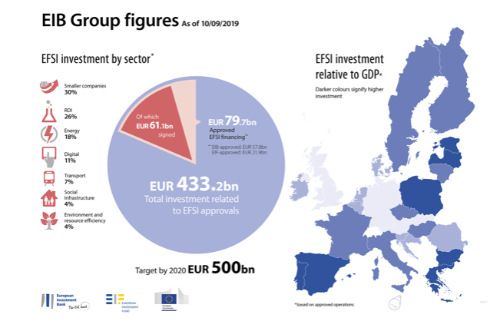
Resultados hasta mayo 2019

Slide 35
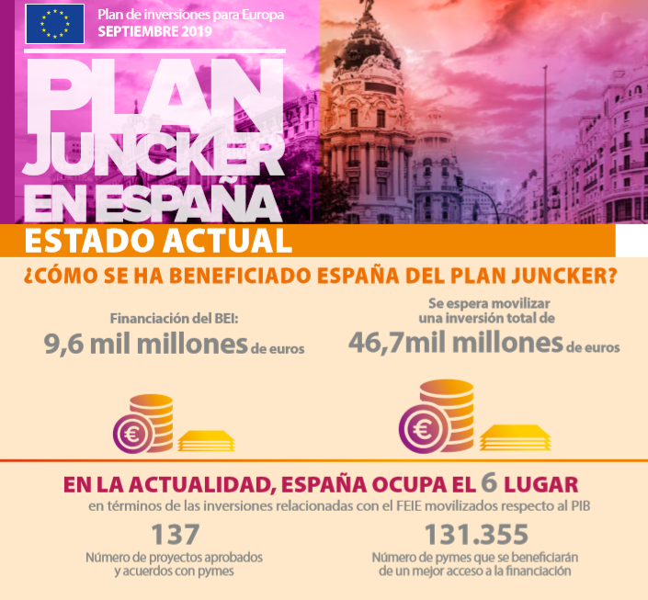
Resultados - España

Slide 36
1. Finanzas públicas
Garantizar que la tasa de crecimiento nominal del gasto público primario neto no exceda del 0,9 % en 2020, lo que corresponde a un ajuste estructural anual del 0,65 % del PIB.
Tomar medidas destinadas a fortalecer los marcos presupuestario y de contratación pública en todos los niveles de gobierno.
Preservar la sostenibilidad del sistema de pensiones.
Destinar los ingresos extraordinarios a acelerar la reducción de la ratio de deuda pública.
Notes:
RECOMIENDA a España que tome medidas en 2019 y 2020 con el fin de:
Garantizar que la tasa de crecimiento nominal del gasto público primario neto no exceda del 0,9 % en 2020, lo que corresponde a un ajuste estructural anual del 0,65 % del PIB. Tomar medidas destinadas a fortalecer los marcos presupuestario y de contratación pública en todos los niveles de gobierno. Preservar la sostenibilidad del sistema de pensiones. Destinar los ingresos extraordinarios a acelerar la reducción de la ratio de deuda pública.

Slide 37
2. Política Social y Laboral
Garantizar que los servicios sociales y de empleo sean capaces de proporcionar un apoyo efectivo.
Favorecer la transición hacia los contratos indefinidos, en particular mediante la simplificación del sistema de incentivos a la contratación.
Mejorar el apoyo a las familias y resolver el problema de las deficiencias en la cobertura del sistema nacional de asistencia al desempleo y en los regímenes autonómicos de renta mínima.
Reducir el abandono escolar prematuro y mejorar los resultados educativos, teniendo en cuenta las disparidades regionales.
Incrementar la cooperación entre los sectores educativo y empresarial con vistas a mejorar las capacidades y cualificaciones demandadas en el mercado laboral, especialmente en el ámbito de las tecnologías de la información y la comunicación.
Notes:
Garantizar que los servicios sociales y de empleo sean capaces de proporcionar un apoyo efectivo.
Favorecer la transición hacia los contratos indefinidos, en particular mediante la simplificación del sistema de incentivos a la contratación.
Mejorar el apoyo a las familias y resolver el problema de las deficiencias en la cobertura del sistema nacional de asistencia al desempleo y en los regímenes autonómicos de renta mínima.
Reducir el abandono escolar prematuro y mejorar los resultados educativos, teniendo en cuenta las disparidades regionales. Incrementar la cooperación entre los sectores educativo y empresarial con vistas a mejorar las capacidades y cualificaciones demandadas en el mercado laboral, especialmente en el ámbito de las tecnologías de la información y la comunicación.

Slide 38
3. La política económica de inversión
Centrar la política económica de inversión en el fomento de la:
innovación;
en la eficiencia energética y en el uso de los recursos;
en la mejora de las infraestructuras ferroviarias para el transporte de mercancías;
la ampliación de las interconexiones energéticas con el resto de la Unión, teniendo en cuenta las disparidades regionales.
Mejorar la eficacia de las políticas de apoyo a la investigación y la innovación.
Notes:
Centrar la política económica de inversión en el fomento de la innovación; en la eficiencia energética y en el uso de los recursos; en la mejora de las infraestructuras ferroviarias para el transporte de mercancías; y en la ampliación de las interconexiones energéticas con el resto de la Unión, teniendo en cuenta las disparidades regionales. Mejorar la eficacia de las políticas de apoyo a la investigación y la innovación

Slide 39
3. La Ley de la Unidad del Mercado
Avanzar en la aplicación de la Ley de garantía de la unidad de mercado…
…velando por que, a todos los niveles de gobierno, las normas por las que se rigen el acceso a las actividades económicas y su ejercicio —en particular en el caso de los servicios— sean coherentes con los principios de dicha Ley,…
… y mejorando la cooperación entre las Administraciones.
Notes:
Avanzar en la aplicación de la Ley de garantía de la unidad de mercado velando por que, a todos los niveles de gobierno, las normas por las que se rigen el acceso a las actividades económicas y su ejercicio —en particular en el caso de los servicios— sean coherentes con los principios de dicha Ley, y mejorando la cooperación entre las Administraciones.

Slide 40
4. Proteger nuestro estilo de vida europeo
Seguridad interior
Mejorar la cooperación transfronteriza para colmar las lagunas en la lucha contra la delincuencia grave y el terrorismo en Europa.
Un marco más sólido de la Unión Aduanera que nos permita proteger mejor a nuestros ciudadanos y nuestro mercado único.
Proponer un paquete ambicioso para reforzar la gestión de los riesgos aduaneros y apoyar unos controles eficaces por parte de los Estados miembros
Mayor autoridad para la Fiscalía Europea en términos de terrorismo transfronterizo
Centrar nuestra cooperación para el desarrollo en la mejora de las perspectivas de las mujeres y los hombres jóvenes en sus países de origen

Slide 41
1. Pacto Verde Europeo
1.Fondo de transición justa
Respetará la diversidad de las regiones europeas
3. Plan Europeo de de Inversión Sostenible
Propuesta de transformar parte del Banco Europeo de Inversiones en el banco climático europeo. Actualmente, el BEI destina el 25 % de su financiación total a la inversión contra el cambio climático. Esta cifra debe duplicarse de aquí a 2025.
4. Objetivos más ambiciosos para 2030
Reducir las emisiones en un 55 %
2. Nuevo Plan de Acción para la Economía Circular
5. Presentación de una Estrategia sobre biodiversidad para 2030

Slide 42
La Unión Europea en la última década: 2009-19
2018-19: Extremos políticos / Populismo
Hungría, Polonia, Francia, etc.
Italia, Finlandia, España
Rumanía – Procedimientos de infracción (???)
Elecciones Europeas (23 - 26 de mayo)

Slide 43
Sus compromisos durante los 100 primeros días...
Propuesta de Pacto Verde Europeo
Medidas de transparencia salarial vinculantes en el
contexto de una estrategia europea de género
salario mínimo europeo justo
Presentar propuestas legislativas para un enfoque europeo coordinado sobre las implicaciones éticas y humanas de la inteligencia artificial
1
2
3
4

Slide 44
La Unión Europea en la última década: 2009-19
A partir del 2008: Crisis financiera y económica:
Crisis bancaria, crisis inmobiliaria, crisis de endeudamiento
Bailouts (rescates con dinero público) y solidaridad
Rescate del Euro vs. Grexit, Frexit, Nexit etc.
Norte-sur
A partir del 2015: Crisis migratoria:
Siria, diferentes rutas por el mediterráneo
Redistribución y solidaridad
Valores fundamentales y principios de la UE
Este-oeste

Slide 45
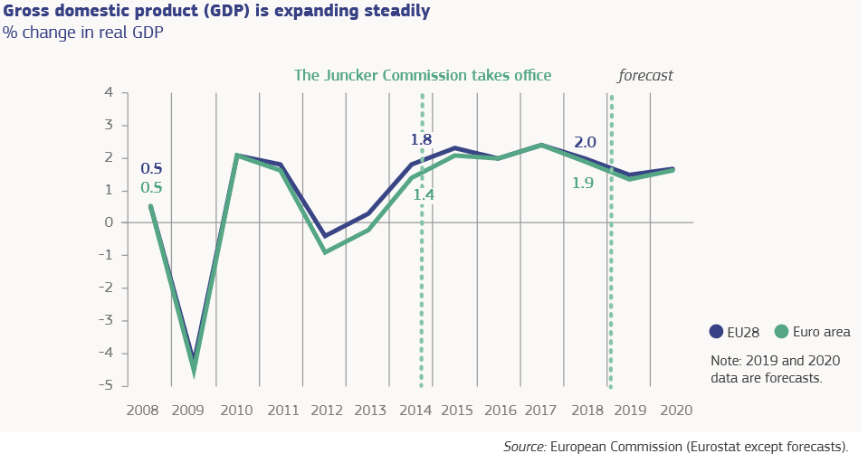
La Unión Europea en la última década: 2009-19

Slide 46
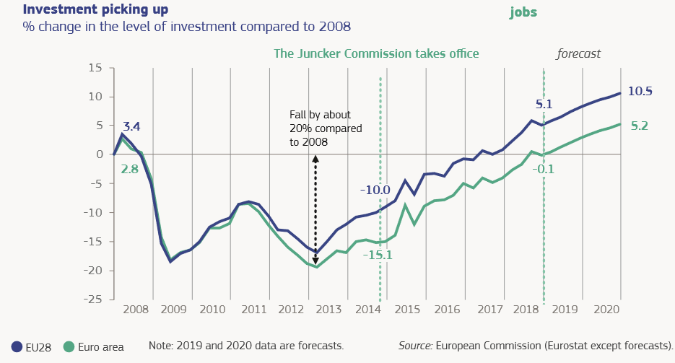
La Unión Europea en la última década: 2009-19

Slide 47
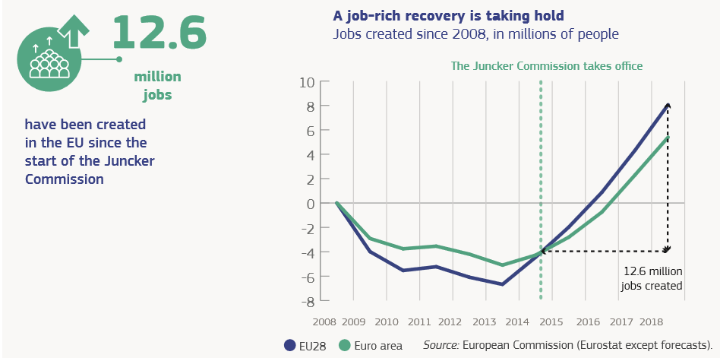
La Unión Europea en la última década: 2009-19

Slide 48
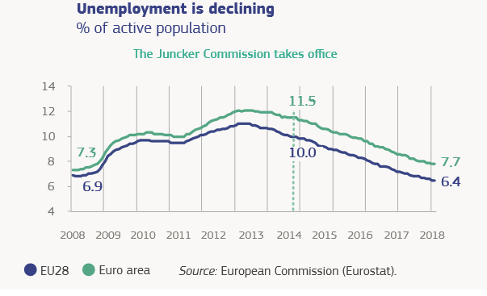
La Unión Europea en la última década: 2009-19

Slide 49
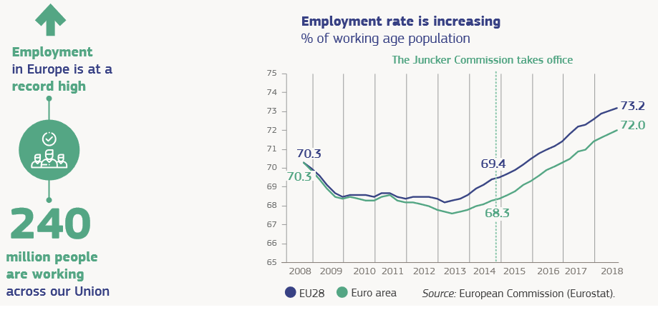
La Unión Europea en la última década: 2009-19

Slide 50
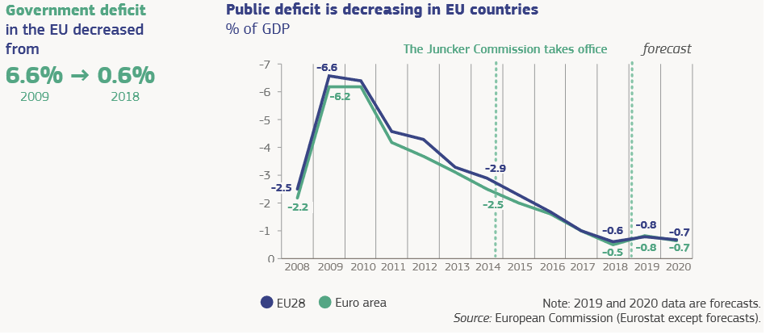
La Unión Europea en la última década: 2009-19

Slide 51
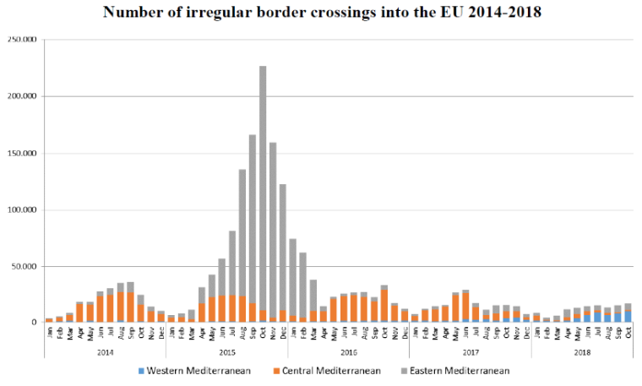
La Unión Europea en la última década: 2009-19

Slide 52
La Unión Europea en la última década: 2009-19
Frontex y EASO (Oficina Europea de Apoyo al Asilo)
Acuerdo UE - Turquía
Ruta de los Balcanes + Hungría
Alemania, Austria, … Schengen (suspendido)
Redistribución (lento)
El sistema de asilo (armonización)
Secondary movements – movimientos secundarios
Fondo EU-África
Inmigración legal (demografía)
Etc.

Slide 53
La Unión Europea en la última década: 2009-19
2016: Annus horribilis:
Brexit
Trump
Populismo, Fake news, Desinformación
Hungría, Polonia – Procedimiento de infracción
2017: “Rayo de esperanza”:
Macron
Estabilidad en Alemania
UE27: Cohesión en las negociaciones del Brexit
United in Diversity

Slide 54
La Unión Europea en la última década: 2009-19
2018-19: Opciones no democráticas
Pew Research Centre: Global Attitudes Survey 2017
Las alternativas no democráticas tienen más afluencia en Europa
Partidos políticos: centro vs extremos
Más supranacional vs renacionalización (subsidiariedad)
Destruir / “deconstruir“ desde adentro

Slide 55
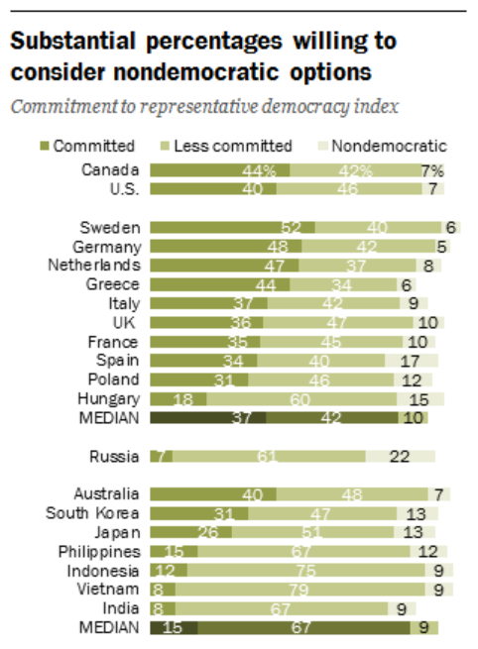
La Unión Europea en la última década: 2009-19

